Slide 1


Сгореть на работе и восстать из пепла: трудоголики и профессиональное выгорание
Катерина Типанова, LaikaBoss (i-Free)

Slide 2


Почему я хочу об этом поговорить
Лого айфри без инновейшнс
Лого лайкабосс

Slide 3

Рецепт рабочего счастья:
Картинка с пирамидой Маслоу
Картинка с пирамидой про работу

Slide 4

Когда работа перестает радовать?
  Меняются задачи. Не меняются задачи.
  Сплошное творчество. Одна рутина.
  Нет челленджа. Постоянный челлендж.
  Нет фидбека. Есть фидбек.

Slide 5
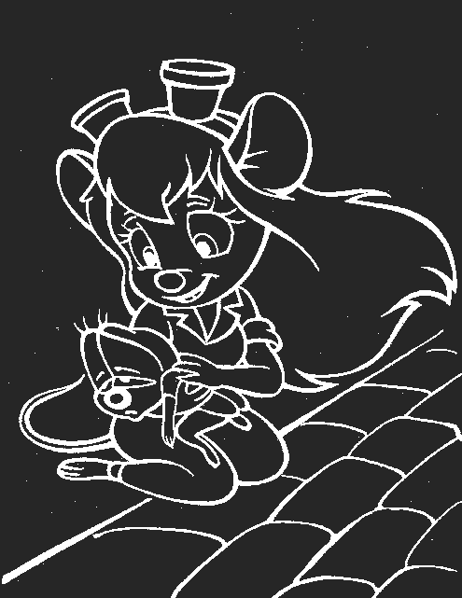
Работа как «отношения»
Влюбленность: насыщение и пресыщение
Бонусы и опасности
Рутина: отвержение и терпение
Превратить любимую работу в филиал ада
Привычка: долг и сомнения
«Рабочая лошадка» и «бессметный пони»

Slide 6

Термины: Профессиональное выгорание
Синдром выгорания:
  Снижение восприимчивости
  Симптом хронической усталости
  Эмоциональное и физическое истощение
  Головные боли
  Снижение сенсорной чувствительности
  Постоянная сонливость

Slide 7

Термины: Стресс
Психофизическое состояние организма, в котором мы испытываем несоответствие между уровнем требований окружающей среды и способностью справиться с этими требованиями
Для любопытных:
дистресс и эустресс

Slide 8
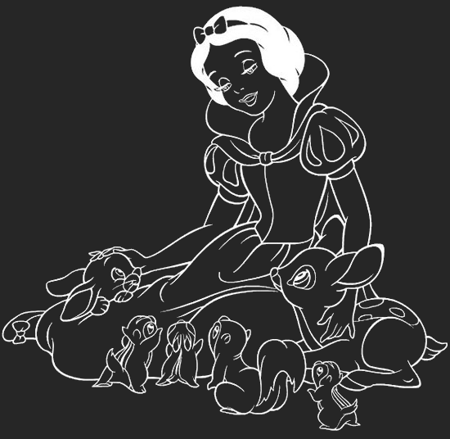
Ожидания и реальность
  Ожидания: то, чего мы хотим, но…
  «Хочу-хочу-хочу!» и «верю – не верю»
  Узкие места ожиданий: «я так хотел» и «я уже не хочу»
  90% стрессовых ситуаций рождается здесь

Slide 9
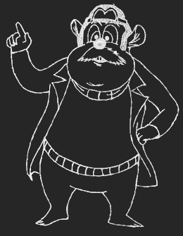
Остановить накопление стресса
Помогает:
  Фокус на «здесь и сейчас»
  Выключение себя из ситуации
  Горизонтальный карьерный рост
  Сон и радость (мелатонин и триптофан)
НЕ помогает:
  Насилие над собой

Slide 10

Бег по кругу
Ну-ка, разберемся
Ого, работает!
Что-то скучно…
Да ну, достало!
Вау, как интересно!

Slide 11

Повторяющиеся ситуации
  Потребности + ожидания + привычные паттерны поведения = сценарий
  Эффективные и неэффективные сценарии
  Что мой сценарий расскажет обо мне?
  Выход из сценария:
  решаем проблему или компенсируем

Slide 12
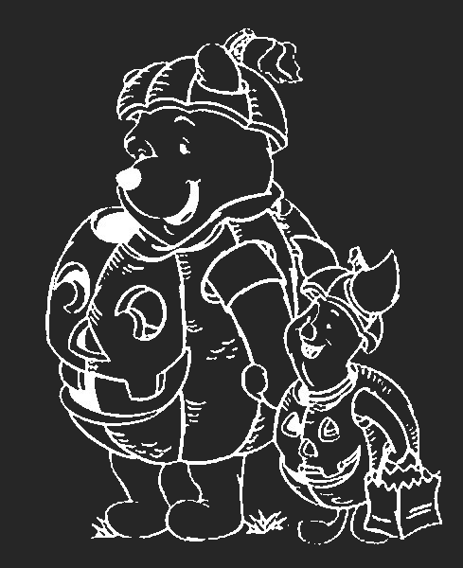
Уязвимости как точки для компенсации
У каждого из них свои «узкие места»:
  «Спасатель»: недостаток признания
  «Интеллигент»: неудовлетворенность
  «Маленький человек»: неуверенность
  «Поэт»: страх ошибиться
  «Нарцисс»: страх своих недостатков
  «Хорошая девочка»: страх оценки

Slide 13
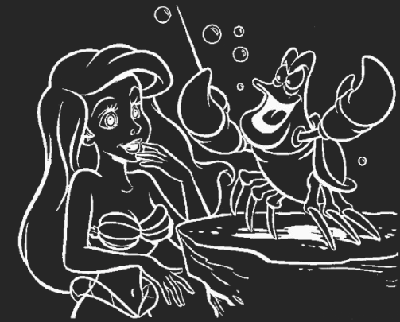
Продолжаем избавляться от стресса
  Что я получаю от работы и чего мне не хватает?
  Как сделать так, чтобы мне «хватало»?
Модели: эмоциональная, логическая,
волевая, физическая
  Эффективное переключение между несколькими моделями вместо истощения ресурса одной привычной модели

Slide 14

Я обещала не давать рецептов…
Но рецепт есть!
  В какой я фазе «отношений» с работой?
  Какая модель «включается», если у меня проблемы?
  Есть ли у меня сценарий, каковы его узкие места?
  Чего я на самом деле хочу от работы и что получаю?
  Как получить то, чего мне не хватает?

Slide 15

Вопросы?

